Slide 1
地域に新たな子育て支援を創出する講座プロジェクト事業
NPO法人ファミリーステーション・SACHI

Slide 2
ファミリーステーション・SACHI
３つの事業
子育て支援の屋台村
Hey!Say!おさんぽカフェ
ママたちの「あったらいいな」を
お手伝い
先輩ママがあなたの家に
来てくれます

Slide 3
ファミリーステーション・SACHI がとらえる地域課題
妊娠・出産・育児にまつわる伝承(基礎知識の学びの機会)が、各家族化・都市化の進む中で希薄化。
詳細
1997年より20年近く子育てサロンを運営。そこに出てこられない孤立した家庭に虐待の種が潜んでいるため2009年より訪問型子育て支援を実施したところ、上記課題が浮上。子育て世代に基礎知識を獲得する機会を増やすことで、自己解決力、親力をアップし、水際で虐待や不適切な育児を防止する。

Slide 4
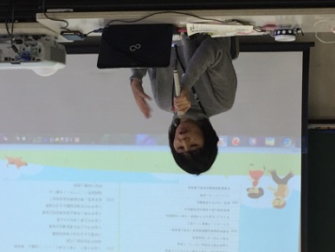
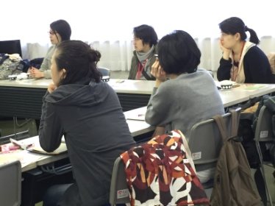
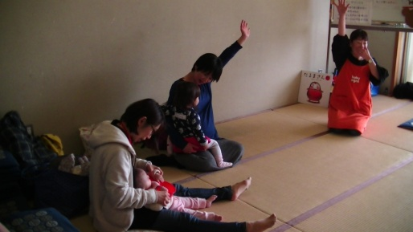
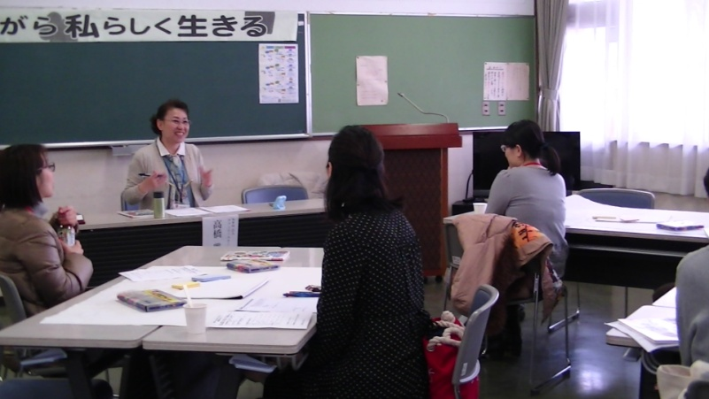
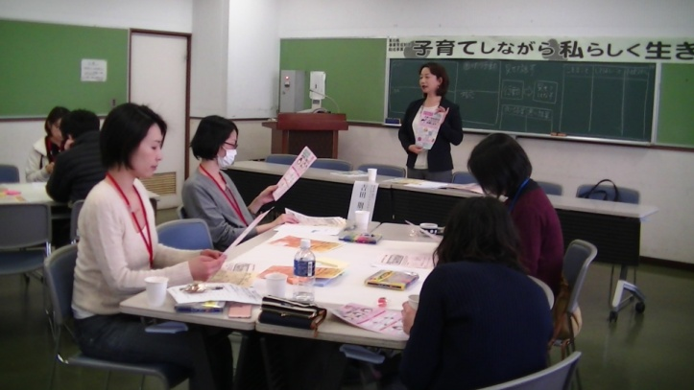
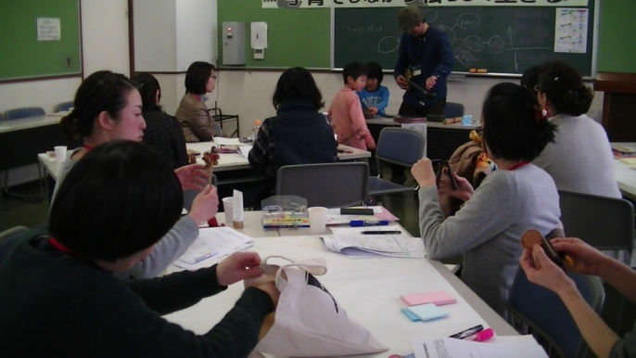
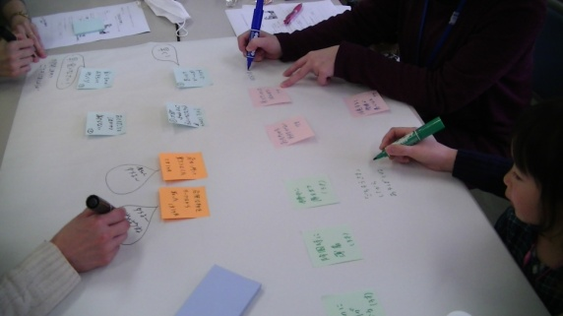
子育てしながら私らしく生きる連続講座開催！
・3回の連続講座
・土曜日開催
・保育付き講座
・親子で楽しむほっこりタイム
・ママのおしゃべりサロン
・パパのイクメンサロン
・講座修了後も次のアクションへ
etc

Slide 6
実際と成果
現役子育て世代のニーズ調査アンケートの実施
ニーズを踏まえての講座開催
生のママの声をくみ取ることができた
参加者アンケートで満足度が高かった
下記の講座で参加してみたいと思うものに丸をしてください。

Slide 7
今後の取り組みと新たな課題
参加者同士がつながるためのメーリングリストを開始したので関係性構築のための交流会をひらいていく
交流していく中で新たなニーズをくみ取り、次の講座や座談会へとつなげていく
親業のスキルアップをめざす
パパの参加者が少なかったのが課題
講座事業の継続開催を図る
参加者が支援者とつながる取り組みも必要

